Slide 1
LOGÍSTICA | NIVEL 4° MEDIO
MÓDULO 2
OPERACIONES DE BODEGAS
En estos documentos se utilizarán de manera inclusiva términos como: el estudiante, el docente, el compañero u otras palabras equivalentes y sus respectivos plurales, es decir, con ellas, se hace referencia tanto a hombres como a mujeres.

Slide 2
MÓDULO 2 | OPERACIONES DE BODEGA
ACTIVIDAD 2
LAYOUT DE BODEGAS

Slide 3
OBJETIVO DE APRENDIZAJE
APRENDIZAJE ESPERADO
CRITERIOS DE EVALUACIÓN
OA 3
Cubicar los productos, materiales e insumos que requieren almacenaje y los espacios de bodegaje para lograr una disposición eficiente de los primeros y la optimización de los segundos.
OA Genérico
B - C - H
2. Organiza los espacios de bodegaje para lograr optimizar las zonas de almacenamiento, según las normas de seguridad vigentes e instrucciones de jefatura.
2.1 Determina la capacidad real de almacenamiento de los espacios de las bodegas disponibles para considerar las áreas útiles reales de acuerdo a los procedimientos e indicaciones establecidas por la jefatura.
Determina espacios para almacenar diversas mercancías en bodega y aplica ordenamiento a través de layout optimizando su uso.
3

Slide 4
RECORDEMOS
¿QUÉ APRENDIMOS LA ACTIVIDAD ANTERIOR?
CLASIFICACIÓN DE ESPACIOS EN BODEGA SEGÚN IMPORTANCIA DE LOS MATERIALES
1
Identificamos qué es la clasificación de bodegas.
2
Reconocimos la importancia de la clasificación de bodegas.
3
Identificamos la clasificación “ABC” y sus aplicaciones.

Slide 5
ACTIVIDAD DE CONOCIMIENTOS PREVIOS
Para revisar los aprendizajes trabajados en actividad anterior, te invito a realizar la Actividad 2 de Conocimientos Previos. Utiliza el archivo y sigue sus instrucciones.
¡Muy bien!
Te invitamos a profundizar revisando
la siguiente presentación

Slide 6
2
MENÚ DE LA ACTIVIDAD
LAYOUT DE BODEGAS
Al término de la actividad estarás en condiciones de:
1
Reconocer qué es un layout de bodega.
2
Realizar un layout de acuerdo a los productos que tiene la empresa.

Slide 7
LAYOUT DE BODEGAS
ACTIVIDAD MOTIVACIÓN
Antes de comenzar puedes responder la siguiente interrogante:
¿Qué es layout?
Reflexiona de manera individual, escribe tu respuesta en tu cuaderno. Luego reúnete en pareja, comparte tu respuesta y generaren una respuesta en común. Posteriormente presenten sus respuesta al resto de sus compañeros.
¡Muy bien!
Te invitamos a profundizar revisando
la siguiente presentación

Slide 8
LAYOUT DE BODEGAS
Las bodegas custodian y almacenan diversas mercancías para las empresas, las cuales se deben almacenar en distintos lugares de las bodegas. Para que los productos almacenados queden en ubicaciones definidas y disponibles para usuarios internos y externos, se necesita un mapa de la bodega con sus distintas zonas de procesos como picking, recepción, despacho, servicios, oficinas y condiciones para manipular los productos requeridos.
A este “Mapa” se le conoce como Layout.

Slide 9
LAYOUT DE BODEGAS
El Layout es muy importante par los procesos logísticos de las bodegas, pues de esto depende el funcionamiento eficiente de ella, junto con el objetivo de cumplir con las solicitudes de los clientes internos y externos.
Influye en el desplazamiento de las mercancías al interior y exterior de la bodega, contemplando los espacios para las estanterías o racks con que la empresa trabajará, los tipos de materiales y los productos que se almacenarán, como las materias primas, los productos terminados y los repuestos de mantención.
Debe contemplar el esquema en un plano que detalle las dimensiones de los distintos espacios de la bodega, las direcciones y los flujos de las mercaderías.
Sirve para la buena orienta del personal que opera en las bodegas. En algunos
layout se incluyen las zonas de seguridad, la posición de extintores contra incendio, las vías de escape y otras informaciones que la empresa considere importantes.

Slide 10
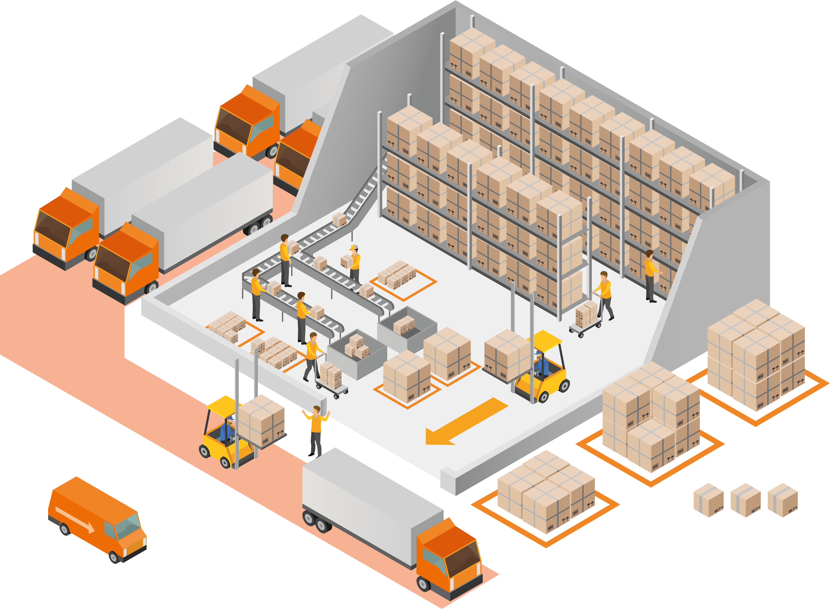
LAYOUT DISTRIBUIDO POR ZONAS
Contempla la información de distintas zonas de la bodega.
Incluye muelles de carga y descarga, zonas de recepción y despacho, zonas de picking y preparación de pedidos, zona de almacenamiento selectivo o racks, zona de oficinas y sala de reuniones.

Slide 11
LAYOUT EN “U”
La distribución de los procesos y el almacenamiento están dispuestos según la entrada y salida de los productos y tienen el mismo lado de entrada y salida, con distanciamiento entre los andenes de recepción y despacho. Optimiza los recorridos de los medios de manipulación y el personal que realiza las tareas de manipulación.

Slide 12
LAYOUT DE FLUJO EN “T”
Es una variante del flujo en “U”. Las entradas y salidas se realizan en extremos opuestos, teniendo los muelles de carga y descarga en extremos de la bodega, con distanciamiento entre los andenes de recepción y despacho. Optimiza los recorridos de los medios de manipulación y el personal que realiza las tareas de manipulación.

Slide 13
LAYOUT DE FLUJO EN “LÍNEA RECTA”
En este tipo de layout el flujo es en línea recta con un solo sentido de desplazamiento de los productos y mercaderías. Las entradas y salidas se realizan en extremos opuestos, teniendo los muelles de carga y descarga en extremos alejados de las operaciones de la bodega, con distanciamiento entre los andenes de recepción y despacho. Optimiza los recorridos de los medios de manipulación y el personal que realiza las tareas de manipulación debido a que no se tiene que devolver en el flujo lógico de todo el proceso.

Slide 14
EJEMPLO DE LAYOUT CON FLUJO EN “LÍNEA RECTA”
El flujo de los productos va desde la recepción pasando por zonas de almacenamiento (C, B y A), hasta el despacho.
Zona A
Zona B
Zona C
Zona de Picking
Dirección del flujo de las mercancías
Andenes
35 mts
Andenes
Zona A
Despacho
Recepción
Casino
Enfermería
Servicios
Oficinas
60 mts
Flujo de los productos, medios de manipulación, personal de operaciones.

Slide 15
EJEMPLO DE LAYOUT CON FLUJO EN “U”
El flujo de los productos va desde la recepción pasando por zonas de almacenamiento (diferenciando B y C de A), hasta el despacho.
Andenes
Andenes
Despacho
Recepción
Zona de
Picking
Zona A
Zona A
Dirección del flujo de las mercancías
Zona A
Zona B
Zona C
Servicios
Casino
Oficinas
Flujo de los productos, medios de manipulación, personal de operaciones.

Slide 16
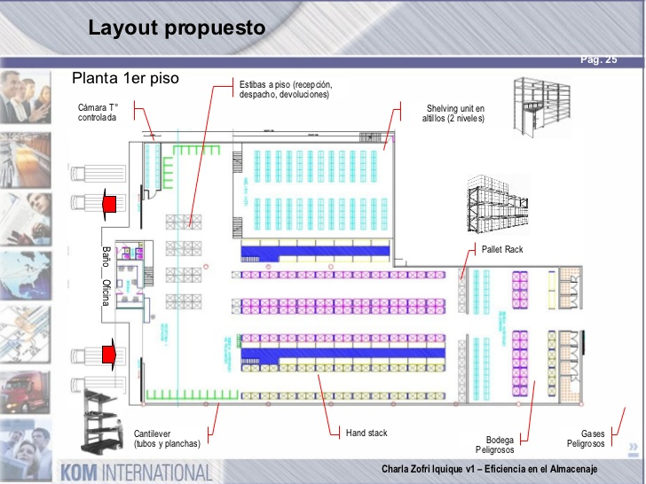
LAYOUT SEGÚN MERCANCÍAS ALMACENADAS
Este ejemplo muestra las diferentes zonas y tipos de productos que tiene el layout, según mercancías almacenadas.
https://es.slideshare.net/calichero/seminario-545691

Slide 17
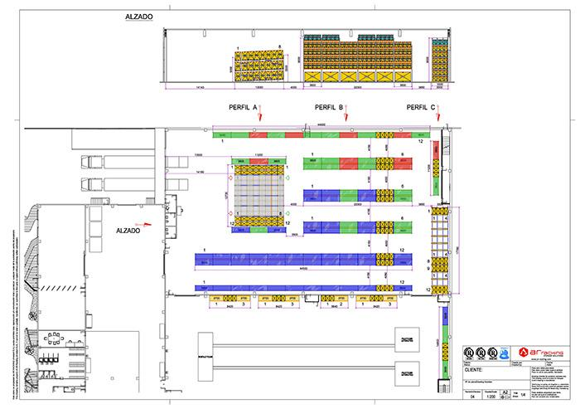
LAYOUT SEGÚN MERCANCÍAS ALMACENADAS
Este ejemplo muestra las diferentes zonas y tipos de productos que tiene el layout, según mercancías almacenadas.
Incluye dimensiones de las zonas.
https://www.ar-racking.com/cl/actualidad/blog/calidad-y-seguridad-3/diseno-y-layout-de-la-bodega-claves-y-objetivos

Slide 18
LAYOUT DE BODEGAS
DATOS CLAVE PARA UN BUEN LAYOUT
¿Qué información se necesita para empezar un diseño de este tipo?
Teniendo en cuenta que el diseño del layout apunta a configurar los espacios al interior del CD para que los subprocesos descritos se realicen de forma eficiente, los expertos coincidieron en que se deben especificar:
Las dimensiones que requerirá cada una de las áreas (cuánta superficie necesito y de qué altura).
Las actividades que conforman cada subproceso, sus horarios y la dotación de personal que interviene en ellos.
El equipamiento tecnológico que se requerirá en cada subproceso.
El tipo de unidades de carga a manipular (pallets, cajas, toneles, etc.).
Tipos de estantería y modulación que se usará (rack selectivo, doble profundidad, drive-in, push-back, etc.).
Tipo de vehículos que intervendrán en cada operación (transpaletas, montacargas, reach-trucks, etc.).
Condiciones ambientales de la operación.
Niveles o especificaciones de iluminación que se requiere en cada subproceso.
Servicios y suministros.
Elementos de seguridad.
http://www.revistalogistec.com/index.php/supply-chain-management/106-administracioninventarios/1235-como-disenar-correctamente-el-layout-de-un-cd

Slide 19
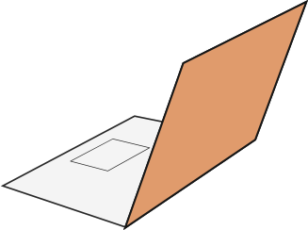
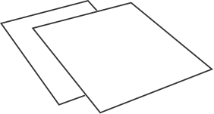
2
REVISEMOS
¿CUÁNTO APRENDIMOS?
LAYOUT DE BODEGAS
¿Si tú estás a cargo de la bodega de una ferretería ¿Qué tipo de flujo de Layout usarías para administrar mejor las operaciones de la bodega? ¿Por qué?
¡Ahora realizaremos una actividad que resume todo lo que hemos visto! ¡Atentos!

Slide 20
ANTES DE COMENZAR A TRABAJAR
TOMA LAS SIGUIENTES PRECAUCIONES
Realiza trabajo en equipo con respeto en tus opiniones,
escucha a los demás.
Considerar los anexos adjuntos.
Aplicar lo aprendido en el módulo.

Slide 21
ANTES DE COMENZAR A TRABAJAR
TOMA LAS SIGUIENTES PRECAUCIONES
Cuida tus claves de acceso.
Resguarda la confidencialidad de la información.
Cuidado con los dispositivos externos, asegura la información instalando antivirus.
Se riguroso y ordenado con los antecedentes que manejas.
Realiza trabajo en equipo con respeto en tus opiniones,
escucha a los demás.

Slide 22
ANTES DE COMENZAR A TRABAJAR
TOMA LAS SIGUIENTES PRECAUCIONES
Usar EPP adecuados cuando corresponda.
Utilizar cuidadosamente equipos, herramientas y artículos de escritorio.
Intentar siempre dar lo mejor de ti, buscando ser eficiente al cumplir los objetivos.
Trabajar en equipo, cuidando la integridad física y emocional de todos y todas.
Al finalizar cada actividad, ordenar y limpiar el área de trabajo, reciclando al máximo los residuos.

Slide 23
2
¡PRACTIQUEMOS!
ACTIVIDAD PRÁCTICA
LAYOUT DE BODEGAS
Para realizar la siguiente actividad, utiliza el archivo “Actividad 2_Layout de Bodegas”, y sigue las instrucciones señaladas.
¡Éxito!

Slide 24
ANTES DE TERMINAR:
TICKET DE SALIDA
LAYOUT DE BODEGAS
¡No olvides contestar la Autoevaluación y entregar el Ticket de Salida!
¡Hasta la próxima!

Slide 25
CONOCE MÁS EN:
¿Qué es un layout?
https://www.youtube.com/watch?v=CnuGywCmCTM
Diseño y layout de la bodega: Claves y objetivos
https://www.ar-racking.com/cl/actualidad/blog/calidad-y-seguridad-3/diseno-y-layout-de-la-bodega-claves-y-objetivos
CLASS Warehouse Layout and Simulation.
https://www.youtube.com/watch?v=J_acTN2etSk&t=20s

